Slide 1
Tarea 2 - Estimación de gasto potencial con modelo de dos partes
Alumno: Nicolás Santibáñez Reyes
Asignatura: Geomarketing/IDG
Profesor: Matías Escudero Bell
Ayudante: Ariela Díaz Santander

Slide 2
Tabla de contenidos
Introducción
Servicio seleccionado
Construcción de la variable
Análisis exploratorio
Modelo de dos partes
Modelo Logit
Modelo de Regresión Lineal
Variable generada: Gasto esperado
Conclusiones

Slide 3
Introducción
OBJETIVO GENERAL
Preparar e implementar un modelo de dos partes (logit + regresión lineal) para estimar el gasto potencial individual en un servicio o producto específico, utilizando los datos de la Encuesta de Presupuestos Familiares (EPF) y CASEN 2022. Esta etapa permitirá generar una variable imputada de gasto lista para ser posteriormente microsimulada a nivel de zona censal.
Metodología propuesta
1. Selección del servicio
2. Procesamiento de la EPF
3. Limpieza y unión con CASEN
4. Modelo de dos partes
5. Imputación del gasto en CASEN

Slide 4

Servicio: Gastos en comida fuera de casa
Se define como el servicio a evaluar: Todos los gastos del hogar clasificados en las categorías del CCIF como:
Restaurantes
Comida rápida
Servicio limitado
Comercio ambulante
Delivery

Slide 5
¿Por qué se selecciono este servicio?
Por el enfoque de la asignatura
Alto componente socioeconómico
Es posible localizar estos servicios a nivel territorial
Alta demanda en el mercado en los últimos años -> Pandemia

Slide 6



Datos base: EPF + CASEN
EPF IX: corresponde a la 11va Encuesta de Presupuestos Familiares, base de datos a través de la cual se realizaran las estimaciones de los gastos del servicio seleccionado
CASEN: contiene la información socioeconómica a través de la cual se realizará la imputación de los gastos para su estimación
CCIF: base de datos con la codificación de los servicios que se seleccionarán.

Slide 7
Construcción de la variable
Para la construcción de la variable seleccionada fue necesario establecer primero a partir de que otras variables es posible contruirla.
Por ello fue necesario hacer una revisión de los códigos de la base CCIF.
Al revisarla se observó que los códigos “11.1.1.01.xx” y “11.1.1.02.xx” correspondían a gastos de comida fuera del hogar, entre los cuales estaban las categorías de restaurantes, comida rápida, ambulantes, etc.
Se excluyeron las categorías 11.1.2.xx.xx correspondientes a comedores y casinos de alimentación institucionales, ya que estos servicios no representan decisiones de consumo libre en el mercado, sino sistemas de provisión asociados a establecimientos educacionales o laborales, lo que no es coherente con el objetivo de estimar gasto potencial para análisis de geomarketing.

Slide 8
Códigos CCIF utilizados

Slide 9
Construcción de la variable
Selección de gastos fuera del hogar
Suma de gastos por hogar (folio)
Se obtuvo a través de el uso de 2 modelos:
- Variable Continua: Gasto por hogar
- Variable dummy: si el hogar gasta o no

Slide 10
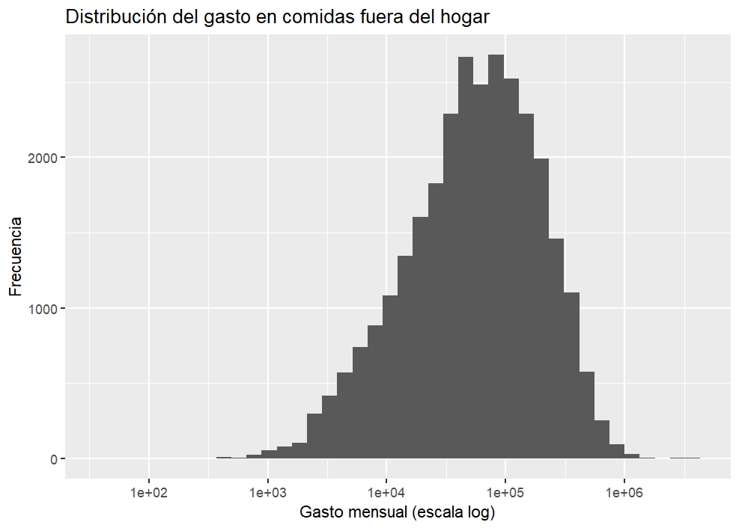
¿Por qué se usa un modelo de dos partes?
Para representar de mejor manera la variable seleccionada se utilizó un modelo de dos partes, tal como sugería la pauta de esta tarea, este modelo de dos partes logra captar de mejor manera la dimensión de esta variabe. Además podemos determinar el uso de un modelo de dos partes como en este caso si:
Alta proporción de ceros
Alta dispersión del gasto positivo
Un solo modelo no captura bien ambas cosas

Slide 11
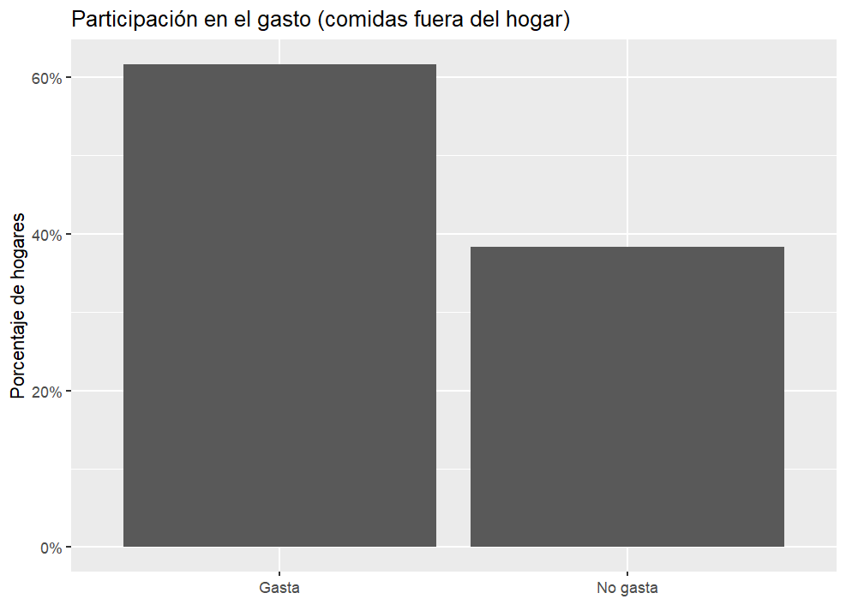
Estadísticas de variable construida
La combinación de una alta proporción de ceros y una distribución fuertemente asimétrica del gasto positivo hace inadecuado el uso de un único modelo lineal

Slide 12
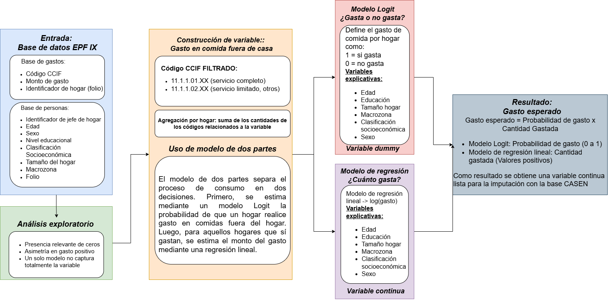
Esquema de modelo de 2 partes

Slide 13
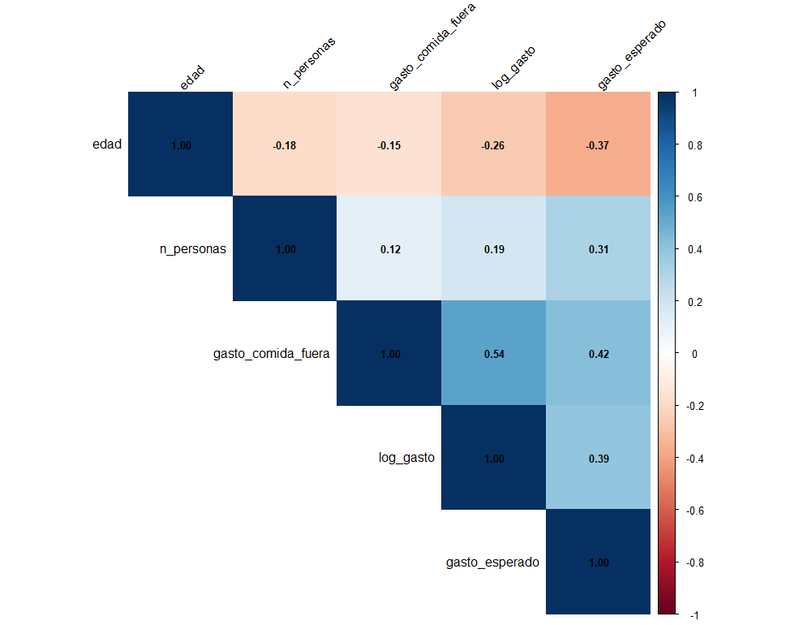

Slide 14
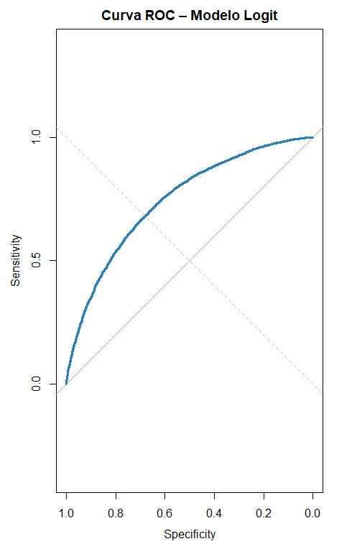
Modelo LOGIT
Area under the curve(AUC): 0.7439
El modelo presenta buena capacidad de discriminación
Las variables socioeconómicas diferencian hogares que gastan y los que no

Slide 15
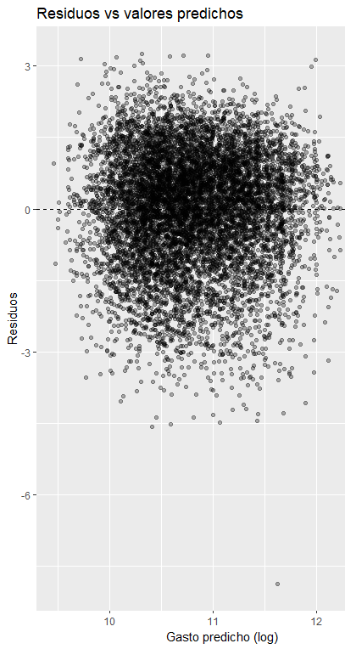
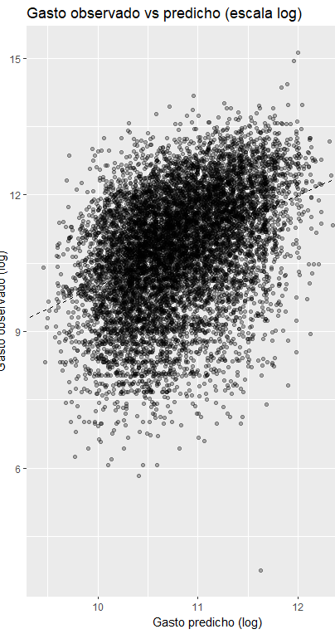
Resultados de la regresión
R² ajustado = 0.1517014
La transformación logarítmica reduce la influencia de valores extremos
El modelo captura la tendencia promedio del gasto

Slide 16
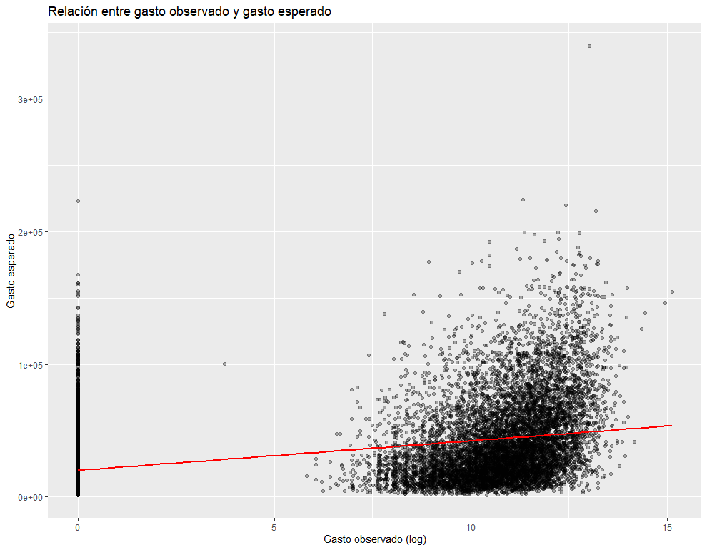

Slide 17
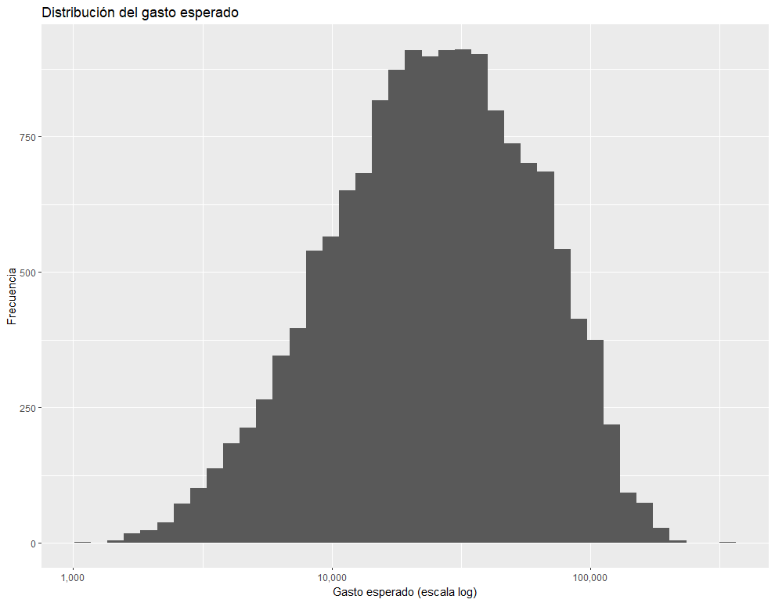
Gasto esperado en comidas fuera del hogar
El gasto esperado sintetiza en una sola variable la probabilidad de que un hogar gaste y el monto que gastaría en caso de hacerlo.
El gasto esperado combina la probabilidad de gasto y el monto condicional
Permite asignar un gasto continuo a todos los hogares
Constituye la base para la imputación en CASEN 2022
Promedio: $34.882,14 Mediana: $25.109,96
P25–P75: $12.962,52 – $47.318,41

Slide 18
Conclusiones
El gasto en comidas fuera del hogar tiene alta proporción de hogares sin gasto y alta heterogeneidad entre los valores observados
El análisis exploratorio ayudó a evidenciar la asimetría en los gastos, por lo que se justifica el uso del modelo de dos partes
El modelo Logit mostró una buena capacidad para discriminar
La regresión explicó en buena parte el gasto, a pesar de la gran variabilidad
Las variables socioeconómicas seleccionadas junto con ambos modelos ayudó a construir una variable de gasto esperado la cual se imputará con la base CASEN para el futuro análisis territorial

Slide 19
Tarea 2 - Estimación de gasto potencial con modelo de dos partes
Alumno: Nicolás Santibáñez Reyes
Asignatura: Geomarketing/IDG
Profesor: Matías Escudero Bell
Ayudante: Ariela Díaz Santander

